Slide 1



Администрация города Архангельска
Департамент образования
Муниципальный проект
"CHILD AND SKILLS"
(по стандартам WorldSkills)
Ерыкалова Елена Станиславовна,
заместитель директора департамента образования
Администрации муниципального
образования "Город Архангельск"

Slide 2

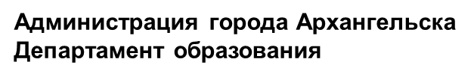
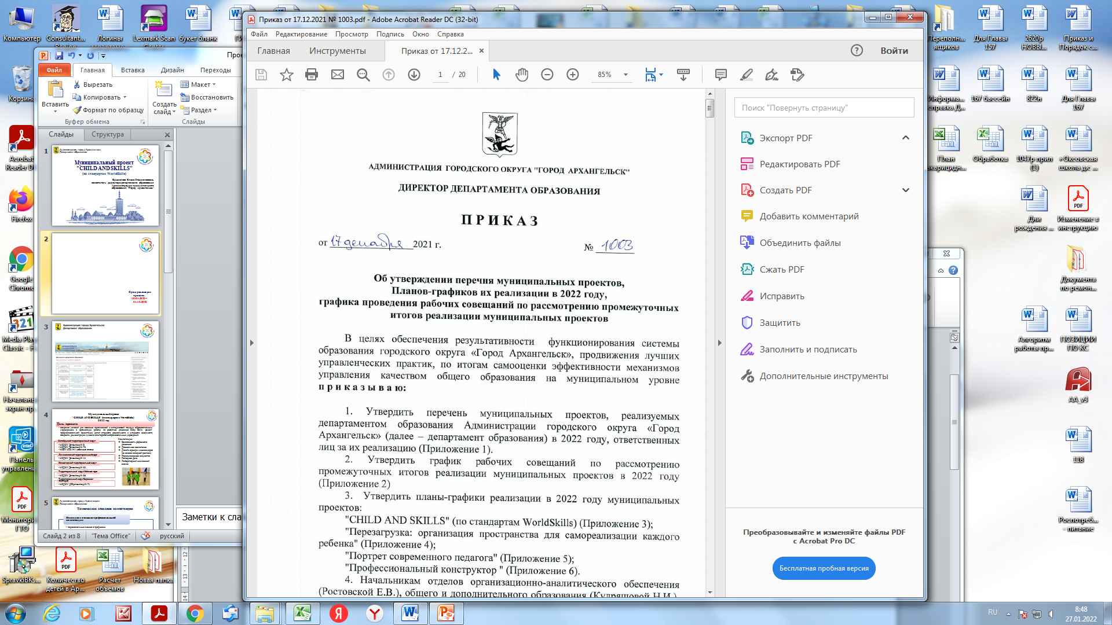
Срок реализации
проекта:
10.01.2022 –
31.12.2022

Slide 3
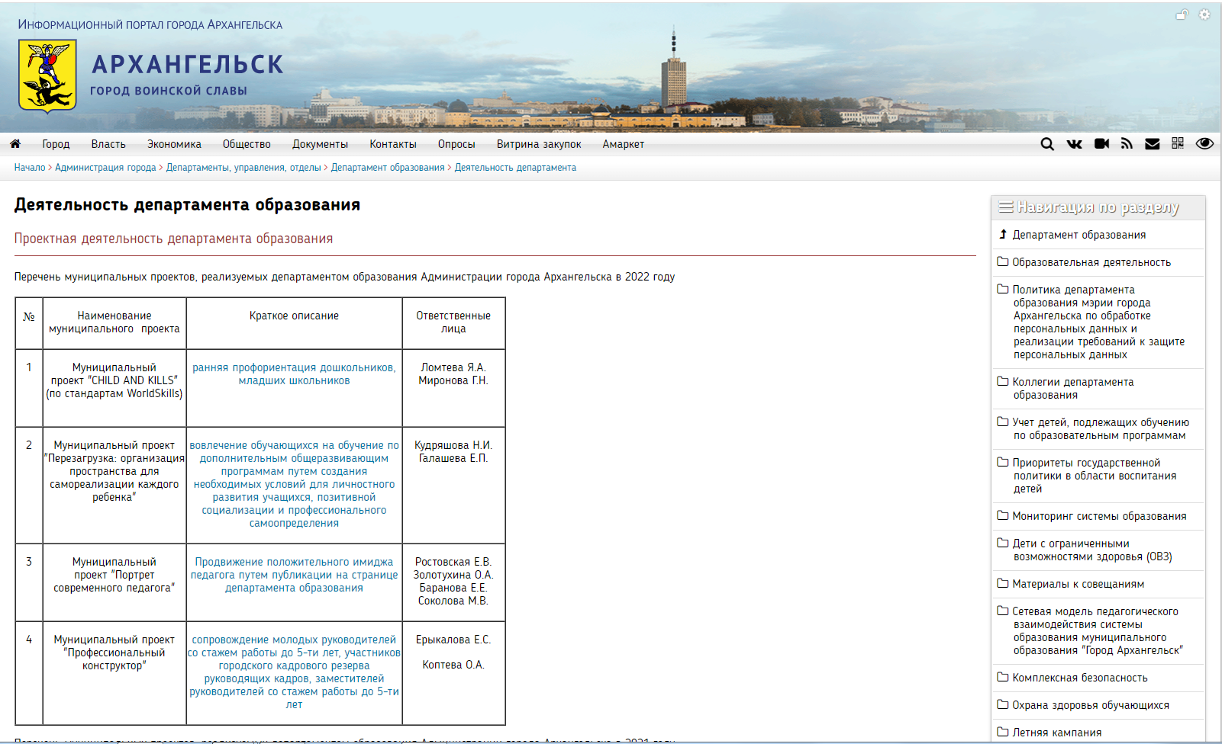

Slide 4

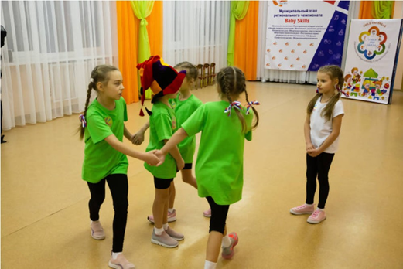
Муниципальный проект
"CHILD AND SKILLS" (по стандартам WorldSkills)
2022 год
Цель проекта
создание условий для оказания практической и методической помощи образовательным учреждениям в организации работы по развитию движения Baby Skills, ранней профессиональной ориентации детей старшего дошкольного и младшего школьного возраста, демонстрация лучшего опыта работы образовательных учреждений.
Октябрьский территориальный округ
МБДОУ Детский сад № 32
Ломоносовский территориальный округ
МБДОУ Детский сад № 113
Территориальный округ Майская горка
Территориальный округ Варавино-Фактория
МБДОУ Детский сад № 186
МБДОУ ЦРР-детский сад № 173
МБДОУ Детский сад № 178
МБДОУ Детский сад № 100
Исакогорский территориальный округ
МБОУ СШ № 11 (начальные классы)
Компетенции:
Безопасность дорожного движения
Дошкольное воспитание
Дизайн одежды и аксессуаров (на основе северной росписи)
Парикмахерское искусство
Гончарное дело
Лабораторный химический анализ

Slide 5
Администрация города Архангельска
Департамент образования
Техническое описание компетенции
Название и описание профессиональной компетенции
первоначальные знания о профессии
Спецификация стандарта (по стандартам WorldSkills)
Конкурсное задание
перечень представлений и практических умений, которыми должен овладеть ребенок
представлены задания, связанных с осведомленностью ребенка о профессии, подготовка и проведение конкурсного задания (фрагмент занятия по безопасности дорожного движения)

Slide 6
Администрация города Архангельска
Департамент образования
Техническое описание компетенции
Оценка выполнения конкурсного задания
критерии оценки, оценка каждого модуля
Инфраструктурный лист
наименование, технические характеристики, количество оборудования, необходимого для выполнения конкурсных заданий
инструктаж по технике безопасности, средства индивидуальной защиты, знаки безопасности
План застройки соревновательной площадки
Техника безопасности
схема расположения оборудования

Slide 7
План-график реализации муниципального проекта " CHILD AND SKILLS "
№ | Сроки | Мероприятия | Ответственный
1 | март 2022 | Апробация проекта "CHILD AND SKILLS" в образовательных учреждениях по компетенции "Дошкольное воспитание" | МБДОУ Детский сад № 32
2 | апрель 2022 | Апробация проекта "CHILD AND SKILLS" в образовательных учреждениях по компетенции "Безопасность дорожного движения" | МБДОУ Детский сад № 113
3 | май 2022 | Апробация проекта "CHILD AND SKILLS" в образовательных учреждениях по компетенции "Парикмахерское искусство" | МБДОУ Детский сад № 178
4 | сентябрь 2022 | Апробация проекта "CHILD AND SKILLS" в образовательных учреждениях по компетенции "Дизайн одежды и аксессуаров" (на основе северной росписи) | МБДОУ ЦРР-детский сад № 173
5 | октябрь 2022 | Апробация проекта "CHILD AND SKILLS" в образовательных учреждениях по компетенции "Гончарное дело" | МБДОУ Детский сад № 100
6 | ноябрь 2022 | Апробация проекта "CHILD AND SKILLS" в образовательных учреждениях по компетенции "Лабораторный химический анализ" | МБДОУ Детский сад № 186
7 | Ноябрь-декабрь 2022 | Электронный банк авторских пособий и дидактических игр по формированию у детей старшего дошкольного и младшего школьного возраста начальных профессиональных навыков по изученным компетенциям

Slide 8
Электронный банк авторских пособий и дидактических игр по формированию у детей старшего дошкольного и младшего школьного возраста начальных профессиональных навыков по изученным компетенциям
Администрация города Архангельска
Департамент образования
авторские дидактические игры и дидактические пособия;
интерактивные игры, электронные тренажеры, интерактивные плакаты и др.;
презентации;
схемы, модели;
лэп-буки и другое.
Требования к авторским дидактическим продуктам. Дидактический продукт должен быть представлен в натуральном виде. Электронные дидактические пособия могут быть разработаны с использованием программного обеспечения для создания презентаций, сервисов сети Интернет или в формате Flash.
Методическое описание, сопровождающее дидактический продукт, должно быть направлено на пояснение целей, задач дидактического продукта, рекомендаций по его использованию в практике. Методическое описание оформляется в соответствии со следующей структурой:
пояснительная записка (цель, задачи);
рекомендации по использованию в практике работы с детьми и/или родителями;

